Slide 1

Business Intelligence
Professor
José Pedro Calistro Torres de Miranda

Slide 2

Modelagem e Preparação de Dados Multidimensional
Construção de modelos multidimensionais e Star Schema

Slide 3

Agenda
Objetivo da Aula
Apresentação da Atividade Anterior
Revisão dos Conceitos das Aulas Anteriores
O que é Modelagem Multidimensional?
Estrutura de Modelagem Multidimensional
Star Schema (Esquema em Estrela)
Atividade Prática - Modelagem Multidimensional
Exemplo de Modelagem Multidimensional
Apresentação dos Trabalhos dos Alunos
Revisão do Conteúdo da Aula
Pactuação de Prazos e Próximos Passos
Conclusão e Perguntas

Slide 4


Objetivo da aula
Compreender a modelagem multidimensional e sua importância.
Relacionar conceitos de modelagem com problemas reais de negócio.
Aplicar os conceitos aprendidos em uma atividade prática.

Slide 5
Apresentação da Atividade Anterior
Cada dupla apresenta brevemente seu problema de negócio identificado.

Slide 6
Revisão dos Conceitos das Aulas Anteriores
Aula 1 - Introdução ao BI e Modelagem Multidimensional
- Definição de Business Intelligence (BI).
- Componentes principais de BI.
- Importância da modelagem multidimensional.
Aula 2 - Tipos de Dados e Modelos Analíticos
- Tipos de dados e análise.
- Introdução ao Data Warehouse e Data Lake.
Aula 3 - Bancos de Dados Multidimensionais
- Conceito de tabelas fato e dimensão.
- Hierarquias nos modelos multidimensionais.
Aula 4 - Star Schema e Snowflake Schema
- Diferenças e aplicações práticas.
Aula 5 - Prática de BI e Preparação de Dados
- Qualidade dos dados e impacto na modelagem.
- Aplicação no Power BI.

Slide 7
O que é Modelagem Multidimensional?
Modelagem de dados voltada para análise.
Permite a visualização e consulta eficiente de grandes volumes de dados.
Utilizada em BI e Data Warehouses.

Slide 8
Estrutura de Modelagem Multidimensional
Tabela Fato: Contém os eventos de negócio.
Tabelas Dimensão: Descrevem os eventos sob diferentes perspectivas.
Exemplo: Vendas em um e-commerce (Tempo, Produto, Cliente, Localização).

Slide 9
Star Schema (Esquema em Estrela)
Modelo simples e eficiente para análise de dados.
Uma tabela fato conectada a múltiplas tabelas dimensão.
Vantagens: Melhor desempenho para consultas, fácil interpretação.

Slide 10

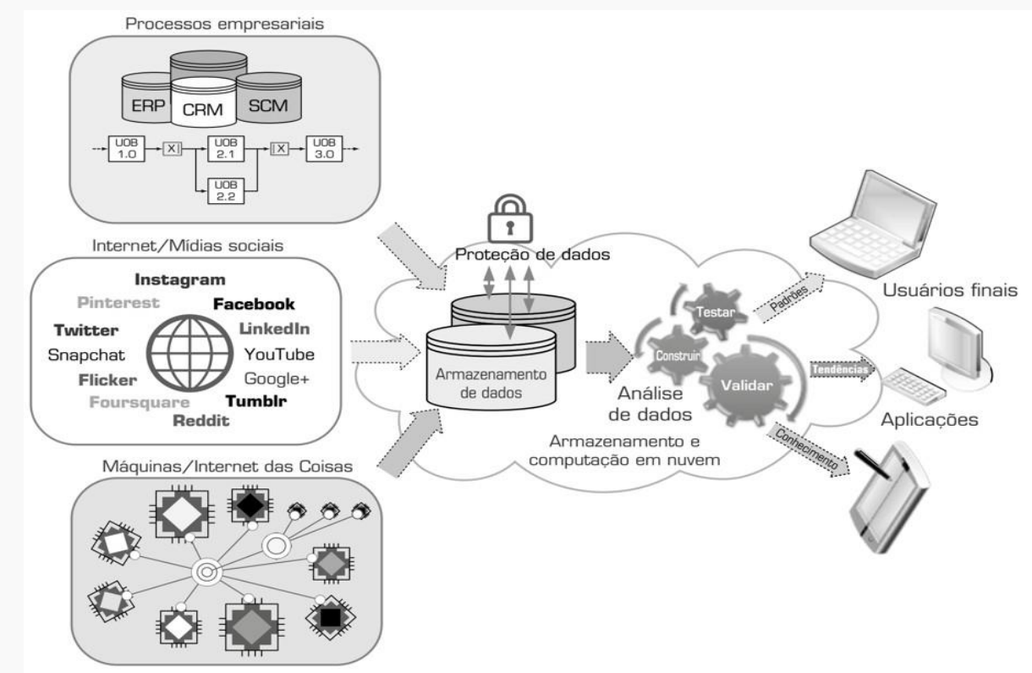
Relembrando BI

Slide 11
Tabela Fato x Tabela Dimensão
Fato
Dimensão

Slide 12

Tabela fato
A tabela fato é a principal tabela do Data Warehouse, ela vai conectar nas dimensões.
as métricas, que são os fatos propriamente ditos;
e as foreign keys, chaves que servem para ligar os dados das dimensões com a fato.
A Fato armazena as medições necessárias para avaliar o assunto pretendido.
O conteúdo histórico no DW, contendo longo período de tempo, ficam depositadas na Fato.
Nessa tabela são armazenadas duas coisas:

Slide 13

Tabela dimensão
Ela qualifica as informações provenientes da tabela Fato.
Através dela é possível analisar os dados sob múltiplas perspectivas.
Por exemplo, podemos ter Dimensões como Produto, Região e Tempo em um DW.

Slide 14

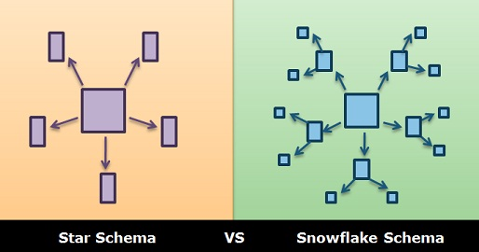
“star schema” e “snowflake”

Slide 15

Star schema
O Star schema ou esquema em estrela é uma metodologia de modelagem de dados utilizada do desenho de um Data warehouse.
Os dados são modelados em tabelas dimensionais ligadas a uma tabela de fatos.

Slide 16
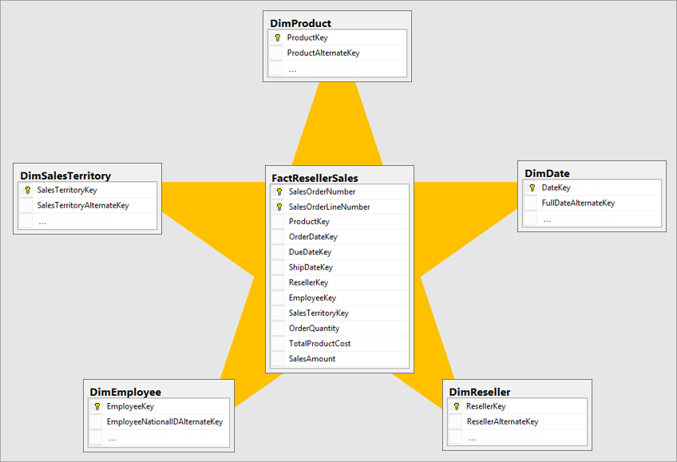
Star schema

Slide 17
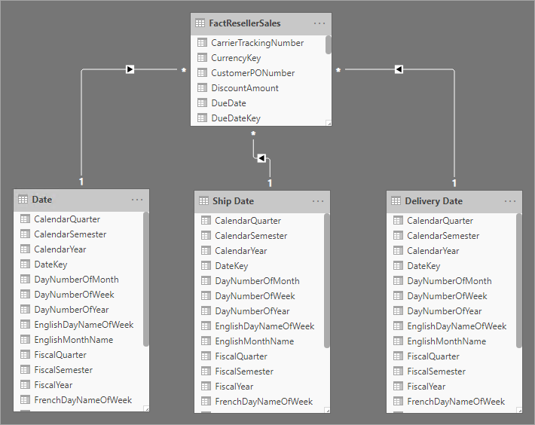
Star schema

Slide 18

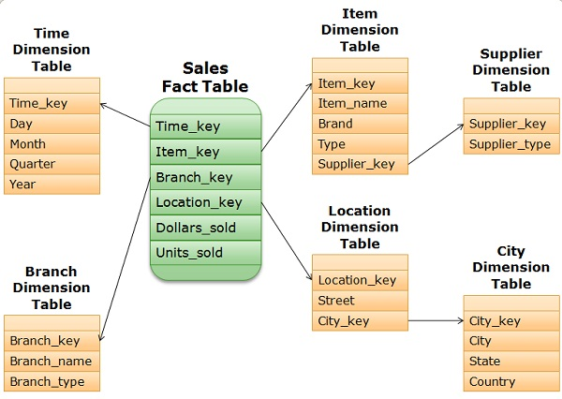
snowflake

Slide 19
Atividade Prática - Modelagem Multidimensional
Formação de grupos
Criar um modelo Star Schema para o problema de negócio.
- Definir Tabela Fato.
- Identificar Tabelas Dimensão.
- Criar representação visual do modelo.
Entrega: Apresentação do modelo em 5 minutos e Upload na Sala Online.

Slide 20
Exemplo de Modelagem Multidimensional
Parte Interessada: Loja online de eletrônicos.
Problema: Entender padrões de compra dos clientes.
Tabela Fato: Pedidos realizados.
Tabelas Dimensão: Cliente, Produto, Tempo, Forma de Pagamento.

Slide 21
Apresentação dos Trabalhos dos Alunos
Cada grupo apresenta brevemente seu modelo multidimensional.
O professor faz considerações e sugestões de melhoria.
Discussão sobre boas práticas na modelagem multidimensional.

Slide 22
Revisão do Conteúdo da Aula
Resumo dos conceitos abordados:
- Importância da modelagem multidimensional.
- Comparação entre Star Schema e Snowflake Schema.
- Aplicação prática da modelagem.
Discussão: Como a modelagem impacta a tomada de decisão em BI?

Slide 23
Pactuação de Prazos e Próximos Passos
Definição dos Grupos Finais
Entregas do Trabalho Final
Aula de Revisão – 15/04
Data da Prova – 29/04

Slide 24
Sumário:
1. DIAGNÓSTICO E TEORIZAÇÃO
1.1. Identificação das partes interessadas e parceiros
1.2. Problemática e/ou problemas identificados
1.3. Justificativa
1.4. Objetivos/resultados/efeitos a serem alcançados
(em relação ao problema identificado e sob a perspectiva dos públicos envolvidos)
1.5. Referencial teórico (subsídio teórico para propositura de ações da extensão)
2. PLANEJAMENTO E DESENVOLVIMENTO DO PROJETO
2.1. Plano de trabalho
2.2. Descrição da forma de envolvimento do público participante na formulação do projeto, seu desenvolvimento e avaliação, bem como as estratégias pelo grupo para mobilizá-los.
2.3. Grupo de trabalho (descrição da responsabilidade de cada membro)
2.4. Metas, critérios ou indicadores de avaliação do projeto
2.5. Recursos previstos
2.6. Detalhamento técnico do projeto
3. ENCERRAMENTO DO PROJETO
3.1. Relatório Coletivo (podendo ser oral e escrita ou apenas escrita)
3.2. Avaliação de reação da parte interessada
3.3. Relato de Experiência Individual
3.4. CONTEXTUALIZAÇÃO
3.5. METODOLOGIA
3.6. RESULTADOS E DISCUSSÃO:
3.7. REFLEXÃO APROFUNDADA
3.8. CONSIDERAÇÕES FINAIS

Slide 25
Sumário:
1. DIAGNÓSTICO E TEORIZAÇÃO
1
2. PLANEJAMENTO E DESENVOLVIMENTO DO PROJETO
2
3. ENCERRAMENTO DO PROJETO
3
01/04/2025
06/05/2025

Slide 26
1. DIAGNÓSTICO E TEORIZAÇÃO
1.1. Identificação das partes interessadas e parceiros
1.2. Problemática e/ou problemas identificados
1.3. Justificativa
1.4. Objetivos/resultados/efeitos a serem alcançados (em relação ao problema identificado e sob a perspectiva dos públicos envolvidos)
1.5. Referencial teórico (subsídio teórico para propositura de ações da extensão)

Slide 27
2. PLANEJAMENTO E DESENVOLVIMENTO DO PROJETO
2.1. Plano de trabalho
2.2. Descrição da forma de envolvimento do público participante na formulação do projeto, seu desenvolvimento e avaliação, bem como as estratégias pelo grupo para mobilizá-los.
2.3. Grupo de trabalho (descrição da responsabilidade de cada membro)
2.4. Metas, critérios ou indicadores de avaliação do projeto
2.5. Recursos previstos
2.6. Detalhamento técnico do projeto

Slide 28
3. ENCERRAMENTO DO PROJETO
3.1. Relatório Coletivo (podendo ser oral e escrita ou apenas escrita)
3.2. Avaliação de reação da parte interessada
3.3. Relato de Experiência Individual
3.4. CONTEXTUALIZAÇÃO
3.5. METODOLOGIA
3.6. RESULTADOS E DISCUSSÃO:
3.7. REFLEXÃO APROFUNDADA
3.8. CONSIDERAÇÕES FINAIS

Slide 29
Considerações finais
Destaques e Reflexões Finais
- Recapitulação dos principais conceitos abordados
- Importância da modelagem adequada dos dados

Slide 30
“Os dados por si só não significam nada, é a modelagem que transforma informação em valor."

Slide 32


Slide 33

Título
aqui

Slide 34


